Slide 1

O GINÁSIO DO SR. MIGUEL
Universidade do Minho
Escola de Engenharia
Base de Dados
2018/2019
Professor Orlando Belo

Slide 2
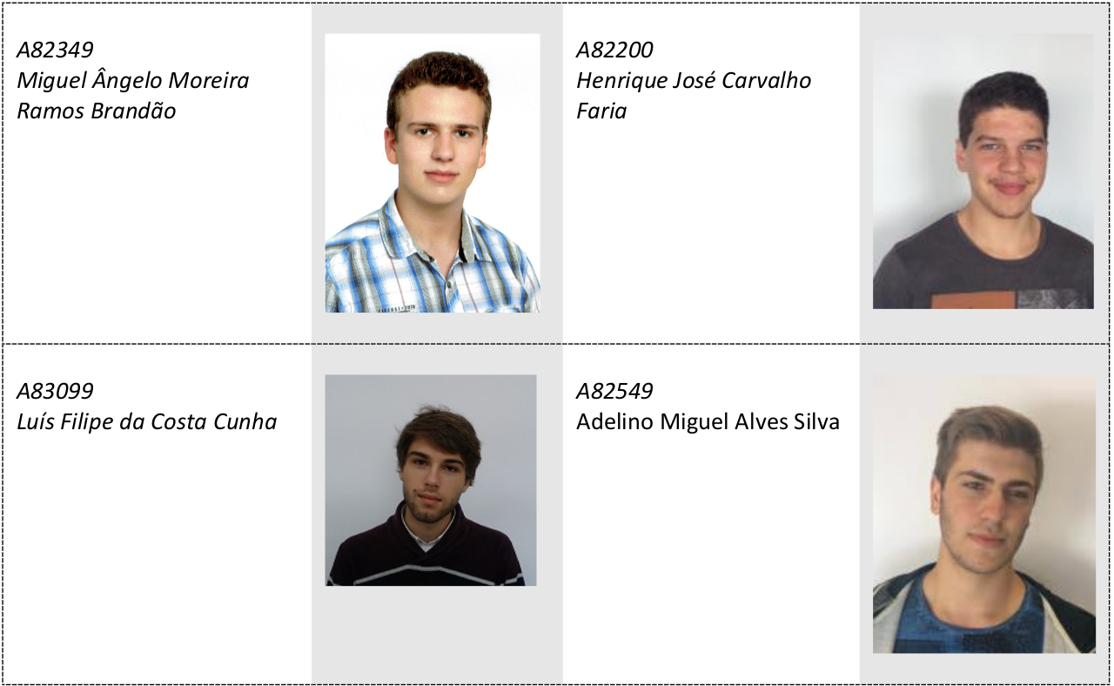

Slide 3
CONTEXTO
O Sr. Miguel gosta muito de fazer exercício.
Ultrajado com o preço dos ginásios na sua área, ele decide investir no seu próprio equipamento e começar um pequeno ginásio pessoal.
Sendo um estudante de Engenharia Informática extremamente popular entre o público feminino, começou a receber diversos pedidos das suas amigas para também poderem treinar no seu ginásio.
Sabendo disto, alguns outros estudantes demonstraram interesse em treinar no ginásio do Sr. Miguel.

Slide 4
FUNDAMENTAÇÃO DA IMPLEMENTAÇÃO DA BD
Aumento de clientes
Contratar novos funcionários
Expandir instalações
Adquirir mais equipamentos
Armazenar a informação detalhada dos clientes, funcionários e equipamentos
Notes:
Com o aumento de clientes, o ginásio teve a necessidade de expandir as suas instalações, comprar novo equipamento e também recrutar novos funcionários, para conseguir satisfazer a necessidade dos seus clientes.
Como tal, Miguel concluiu que era conveniente armazenar a informação detalhada dos seus funcionários e equipamentos.
Com a intenção de criar um ligação mais próxima com os clientes, o Miguel intendeu que se devia guardar também a informação do cliente.
Uma ação como mandar um postal pelo Natal ou pelo aniversário e mandar mensagens para incentivar o treino era impossível sem guardar os dados dos clientes.

Slide 5
LEVANTAMENTO E ANÁLISE DE REQUISITOS
Consulta de documentos utilizados.
Entrevista ao dono, que listou as funções que acha necessárias e deu o seu parecer acerca do funcionamento normal do ginásio
Entrevistas com funcionários.
Observação oculta (pelo sistema de vigilância) do funcionamento normal do ginásio
Notes:
1) Consulta de documentos utilizados, como memorandos, emails, queixas de empregados face ao sistema atual, …
2) Entrevista ao dono, que listou as funções que acha necessárias e deu o seu parecer acerca do funcionamento normal do ginásio
3) Entrevistas com funcionários (de modo a validar e complementar os requisitos já identificados)
4) Observação oculta (pelo sistema de vigilância) do funcionamento normal do ginásio
Durante a fase de coleta de requisitos do sistema foram usadas diversas técnicas, como a consulta de documentos utilizados (memorandos, emails, queixas de empregados face ao sistema e criticas/avaliação da performance do sistema), para perceber a origem da necessidade de uma base de dados.
O dono, futuro administrador da base de dados, listou as funções que acha necessárias e deu o seu parecer acerca do funcionamento normal do ginásio.
Foram realizadas entrevistas adicionais com os funcionários do estabelecimento para verificação dos requisitos já identificados, bem como clarificação dos mesmos e possíveis adições de novos requisitos que fossem de encontro às necessidades destes.
Por fim, a equipa de levantamento de requisitos procedeu à coleta de dados por observação do normal funcionamento do ginásio através do sistema de vigilância, visto que o facto de um funcionário saber que está a ser observado pode interferir na forma como uma atividade é executada, e como clientes, de modo a ter uma perceção de como a base de dados poderia influenciar a experiência de um cliente.

Slide 6
REQUISITOS

Slide 7
REQUISITOS DE DESCRIÇÃO (1/2)
Guardar o nome, sexo, idade, serviços prestados, contactos, email e morada do funcionário.
Um serviço é constituído por um nome e pelo respetivo preço.
Guardar todos os dados pessoais do cliente (nome, sexo, idade, contacto, email, morada, NIF) e IMC, peso, altura e limitações físicas.
Os exercícios são compostos pelo seu tipo e nome associado ao mesmo.
O equipamento tem nome e um propósito.
A fatura é composta pelo NIF empresa, data de emissão, descrição, valor, NIF do cliente e serviço prestado.
O cliente tem um conjunto de exercícios, tendo cada exercício um números e repetições e um número de séries (x séries de y repetições).

Slide 8
REQUISITOS DE DESCRIÇÃO (2/2)
Emitir fatura dos serviços fornecidos ao cliente.
Após a subscrição de um ou vários serviços, é submetida uma fatura desses serviços, sendo necessário guardar essas relações para futura consulta.
Existem funcionários a fornecer serviços específicos.
Deve ser registado o momento em que o funcionário se torna responsável pela prestação do serviço.
O cliente tem sempre exercícios, a menos que este subscreva um serviço de natação ou um serviço de nutrição, sendo estes últimos sempre diferentes de pessoa para pessoa.
Para todo o exercício existe também um equipamento adequado para a sua execução.

Slide 9
REQUISITOS DE EXPLORAÇÃO (1/3)
O responsável do ginásio pode adicionar um funcionário.
O administrador do ginásio pode alterar a informação relativa a um funcionário.
O administrador deverá poder visualizar o conteúdo da tabela dos funcionários.
Tem de ser possível visualizar que serviços são prestados por que funcionários.
O responsável do ginásio pode consultar os serviços fornecidos pelo ginásio.
O administrador do ginásio pode adicionar novos serviços que poderão vir a ser disponibilizados aos clientes.
O administrador pode marcar como não disponíveis os serviços que entretanto forem descontinuados ou que o ginásio já não suporte.
Um funcionário pode registar um novo cliente.

Slide 10
REQUISITOS DE EXPLORAÇÃO (2/3)
Existe a necessidade de aceder à ficha do cliente pelo número de utilizador.
Deverá ser possível aceder à ficha do cliente através do seu número de telefone, caso este não saiba o seu número.
O funcionário pode consultar os exercícios de um cliente.
O funcionário deverá pode adicionar novos exercícios a um cliente.
O funcionário atualizará, sempre que solicitado, o IMC do cliente.
Os exercícios associados a um cliente podem ser apagados.
Deverá ser possível a consulta de todas as faturas emitidas pelo ginásio relativas a um cliente.
A consulta de faturas entre duas datas específicas será também uma funcionalidade presente na base de dados.
Ao funcionário reserva-se o dever de emitir faturas.

Slide 11
REQUISITOS DE EXPLORAÇÃO (3/3)
Ao funcionário reserva-se também o dever de marcar uma fatura como inválida sempre que esta for mal inserida no sistema.
O responsável reserva-se o dever de ter acesso ao total faturado num determinado período de tempo ou durante todo o tempo de vida do ginásio.
Cabe ao funcionário designar qual o equipamento a ser utilizado num determinado exercício no momento da inserção deste na base de dados.
Quer o administrador quer os rececionistas devem poder ver que serviços foram registados em cada fatura.
Os funcionários devem poder ver quais as subscrições dos clientes.
O administrador e os funcionários podem adicionar novos equipamentos.
Um funcionário pode adicionar um novo exercício aos atualmente disponíveis para os clientes.
O administrador será responsável por referenciar que funcionários executam que serviço.

Slide 12
REQUISITOS DE CONTROLO
Funcionários e Serviços: Apenas o administrador poderá consultar, adicionar ou remover dados referentes a estas entidades.
Cliente: Um funcionário tem total acesso ao cliente podendo adicionar, remover ou modificar os dados de um cliente.
Equipamento: Tanto o funcionário como o administrador podem alterar os dados referentes a um equipamento.
Exercícios: O funcionário poderá adicionar ou modificar um exercício.
Faturas: Tanto o administrador como o funcionário podem consultar e alterar as faturas, mas apenas um administrador pode remover uma.
Notes:
Requisitos necessários para definir as da base de dados

Slide 13
MODELAÇÃO CONCETUAL

Slide 14
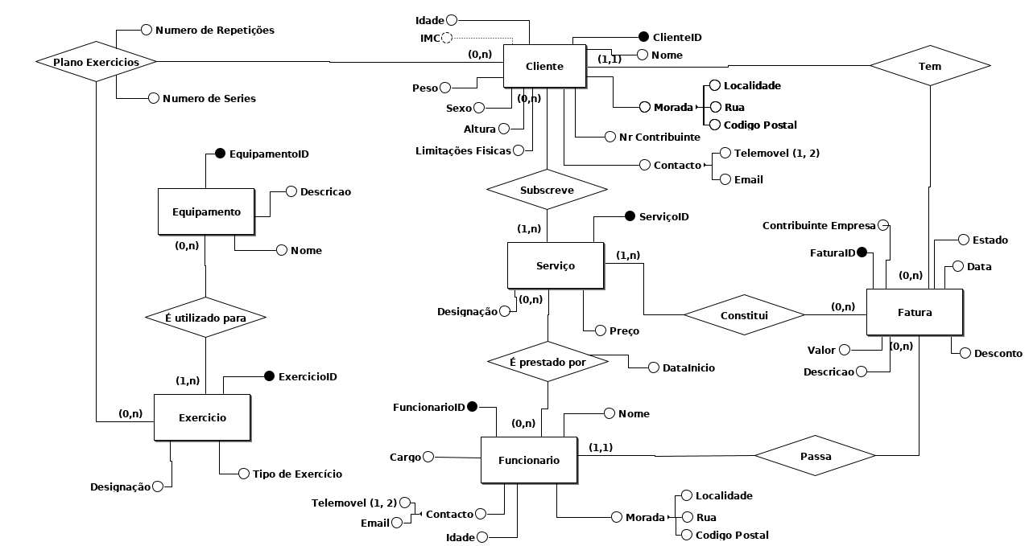
Notes:
Util para:
representar relações entre as entidades
Identificar entidades, ator dos sistemas
Modelar inicialmente sistema
Temos atributos e entidades que caraterizam os atores do sistema
Explicar Ids, chaves candidatas (NIF): o domínio é mais pequeno, ID próprio procura mais fácil e rapida

Slide 15
MODELAÇÃO LÓGICA

Slide 16
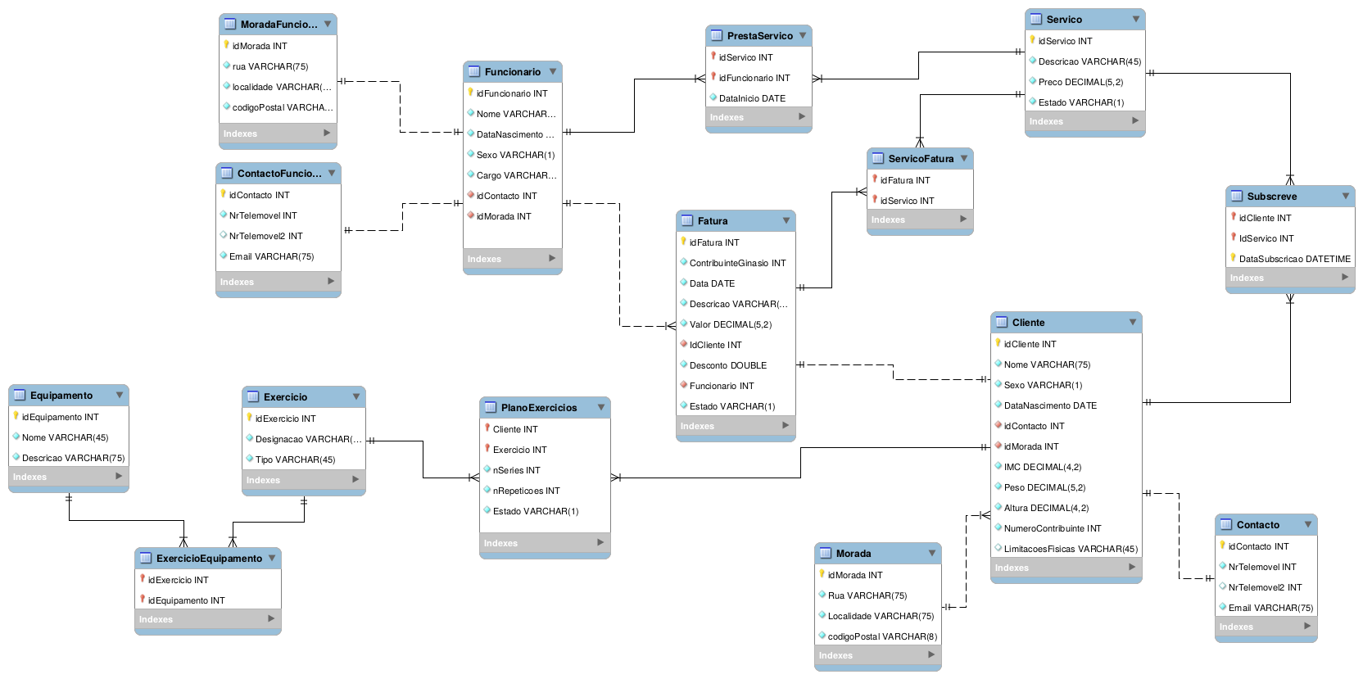
Notes:
Atributos compostos para tabelas: futuras

Slide 17
MODELO FÍSICO
Notes:
Referir que o vamos demonstrar a seguir

Slide 18
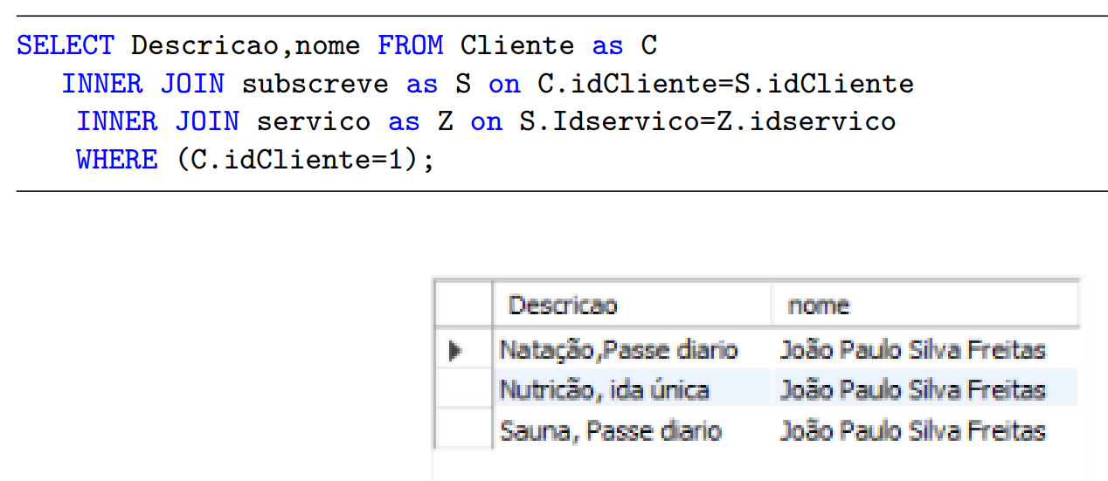
INTERROGAÇÕES
A que serviços o cliente 1 está subscrito

Slide 19
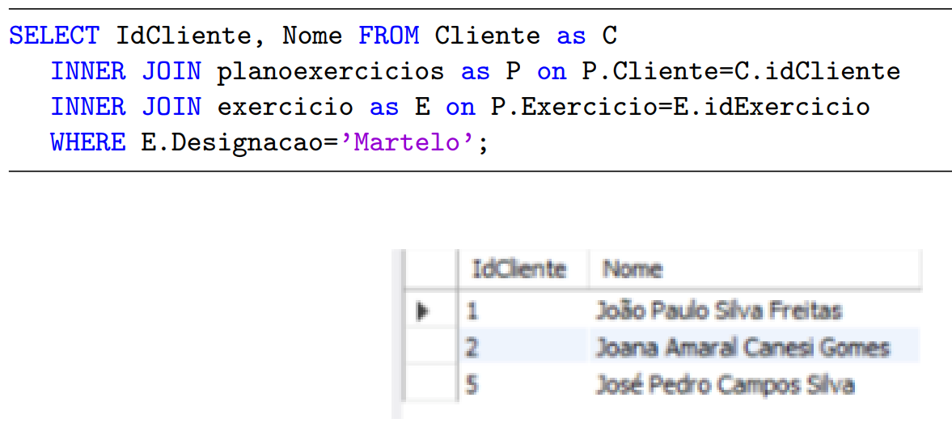
INTERROGAÇÕES
Todos os clientes que fizeram o exercício “Martelo”

Slide 20
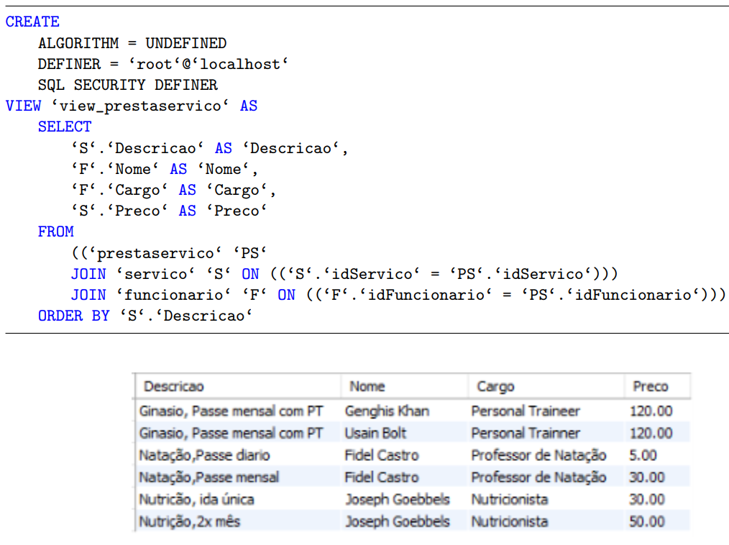
VISTAS
Vista que apresenta os serviços que cada funcionário realiza

Slide 21
NoSQL
Notes:
Não consideramos justificavel usar NoSQL, porque
• a base de dados é para um pequeno ginásio local. Como tal, este vai conter pequena quantidade de dados, não criando qualquer problema de escalabilidade num sistema SQL; • trata-se de um modelo lógico bastante simples e estruturado; • a base de dados estará sujeita a muitas operações de escrita. Devido à natureza desnormalizada de um sistema não relacional, tal teria um impacto negativo no desempenho da BD.

Slide 22
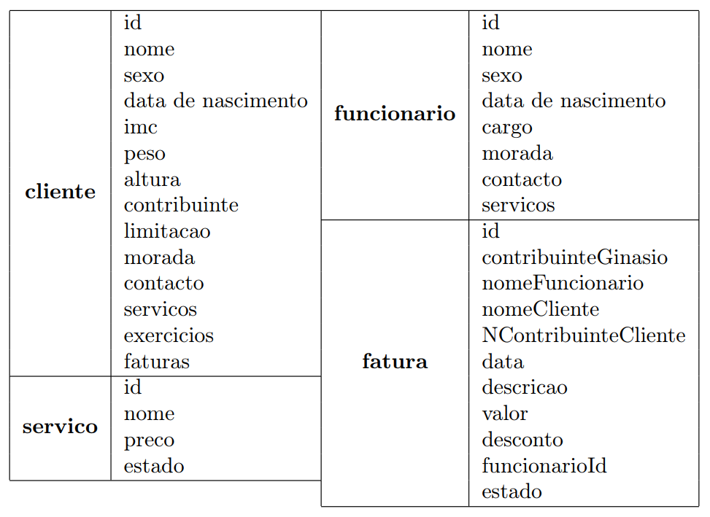
ESTRUTURA
Notes:
4 collections: cliente, serviço, funcionário, fatura

Slide 23
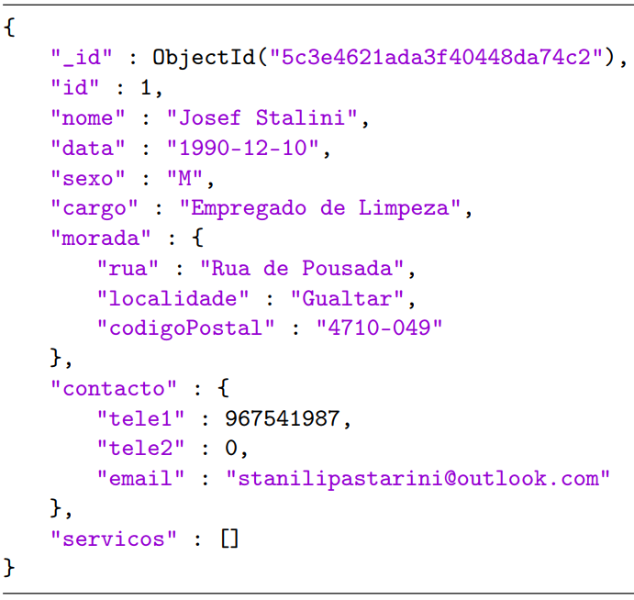
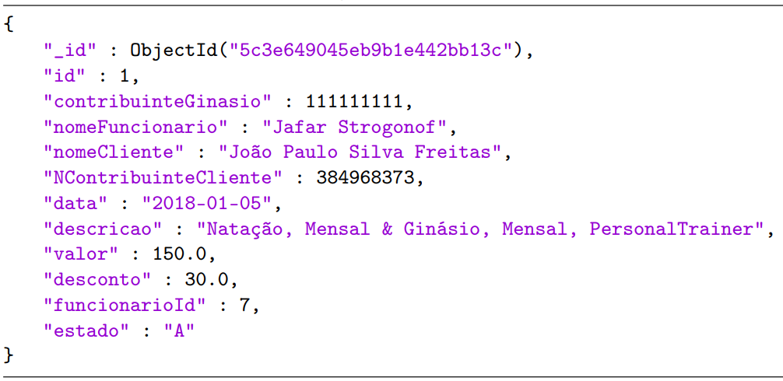
ESTRUTURA
funcionario
fatura
Notes:
Exemplo de documentos

Slide 24



MIGRAÇÃO
Leitura
Parsing / Reorganização
Criar documentos
Carregamento
Conector MySQL
Conector MongoDB

Slide 25
EFICIÊNCIA DE MIGRAÇÃO
Especial atenção dada ao número de updates realizados
Criação de um atributo UpToDate nas entidades Fatura, Funcionario, Cliente e Servico
Minimizado o impacto negativo na migração

